Slide 1
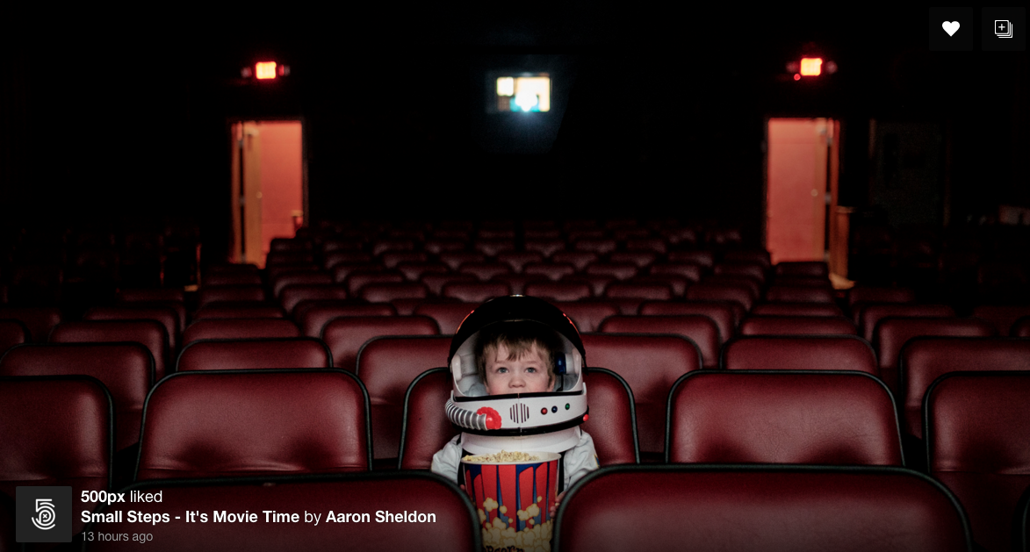

Science Of Persuasion
applied to 500px.com

Slide 2
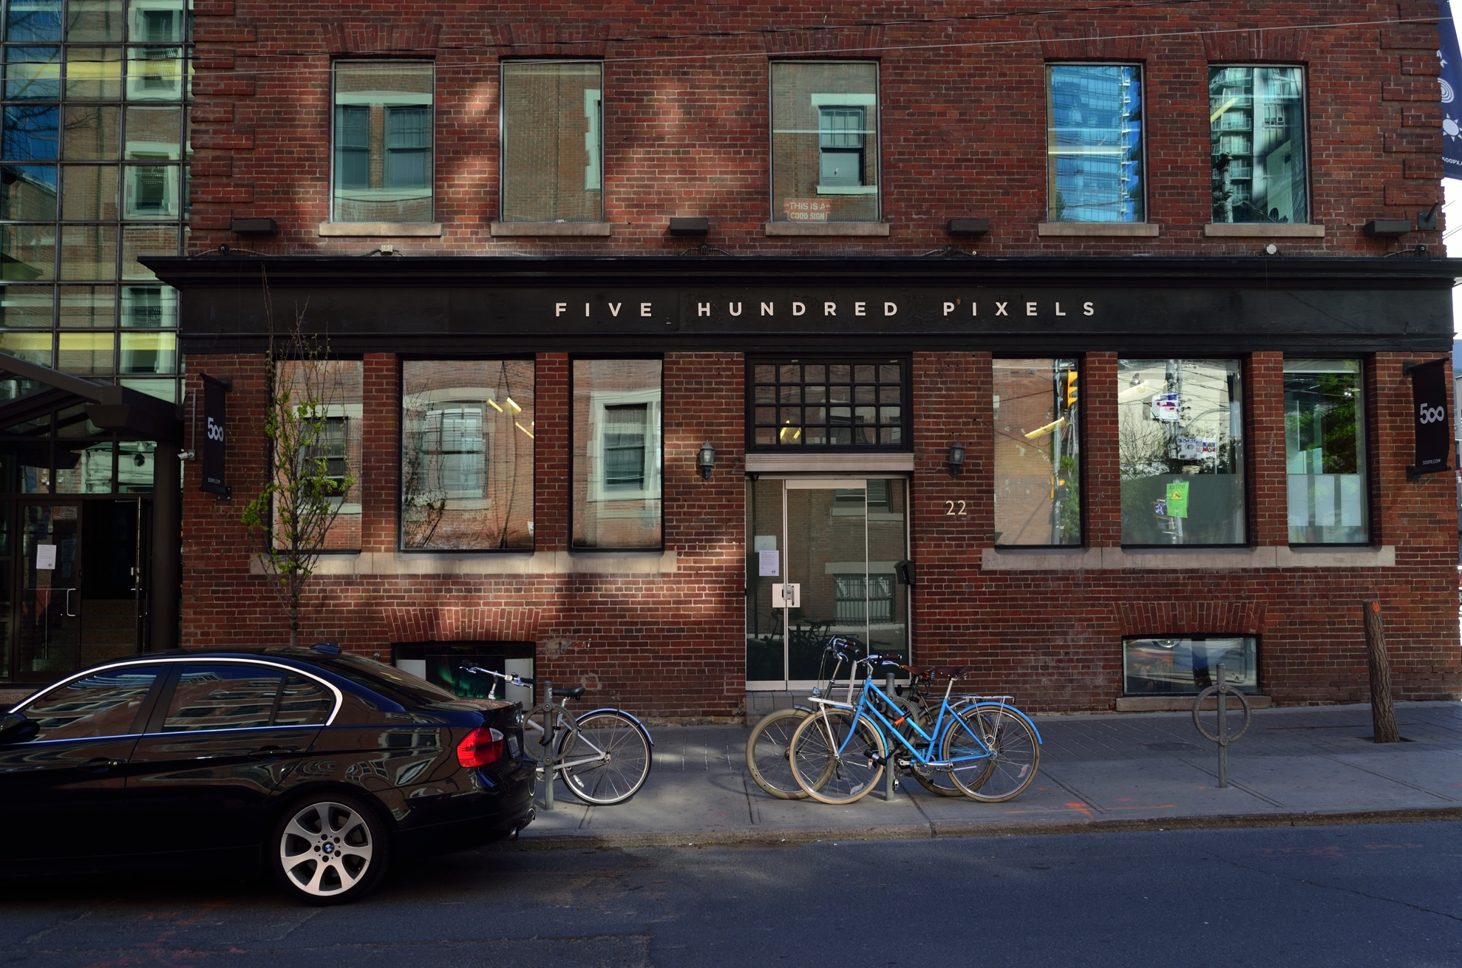
500px.com
&
Bekijken, Kopen & Verkopen
Royalty-Free Foto’s
Hoofdkantoor 500px in Canada

Slide 3
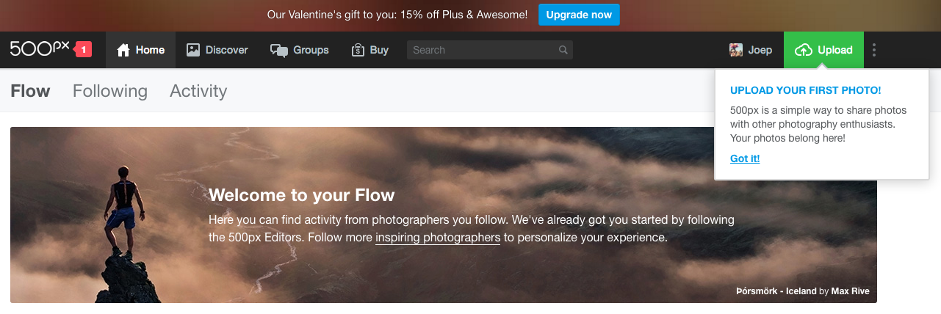
Reciprocity/wederkerigheid

Slide 4
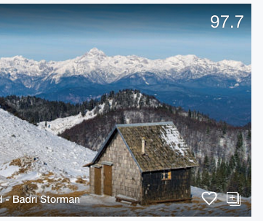
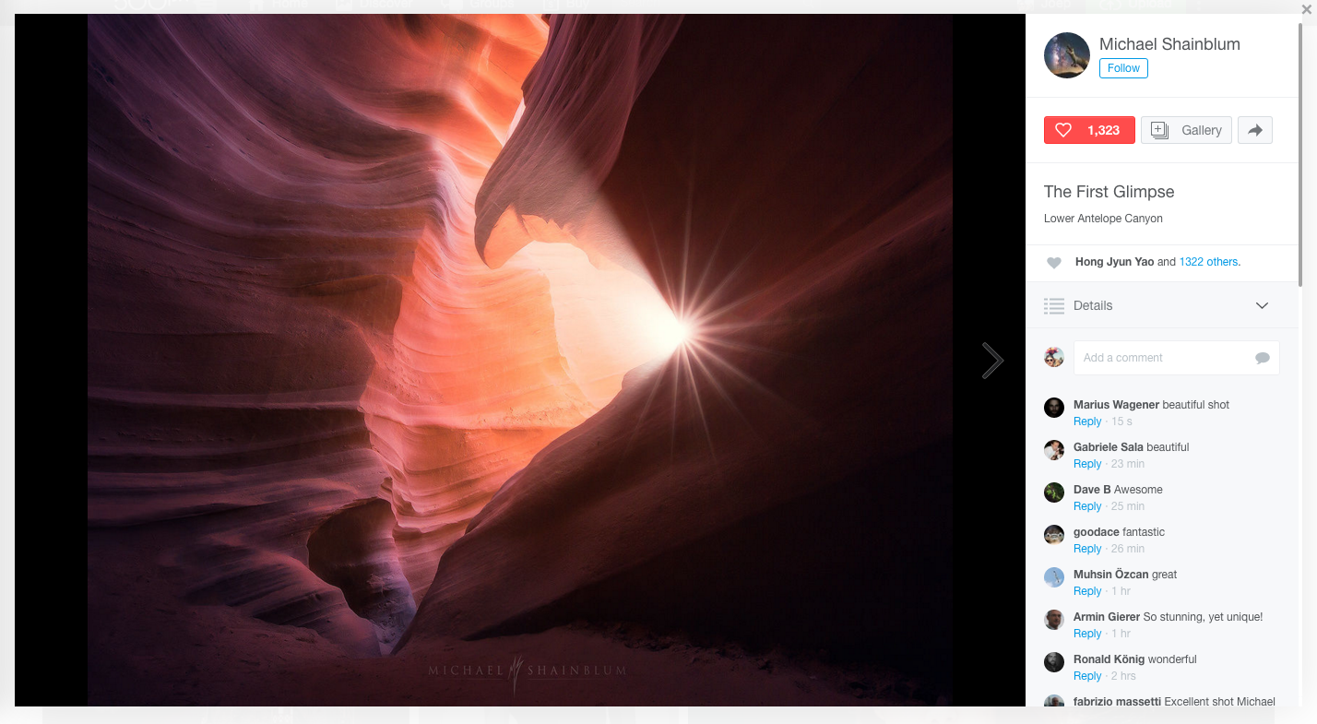
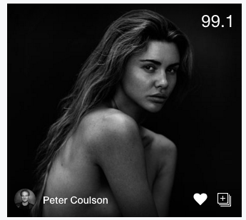
Social proof / sociale bewijskracht

Slide 5
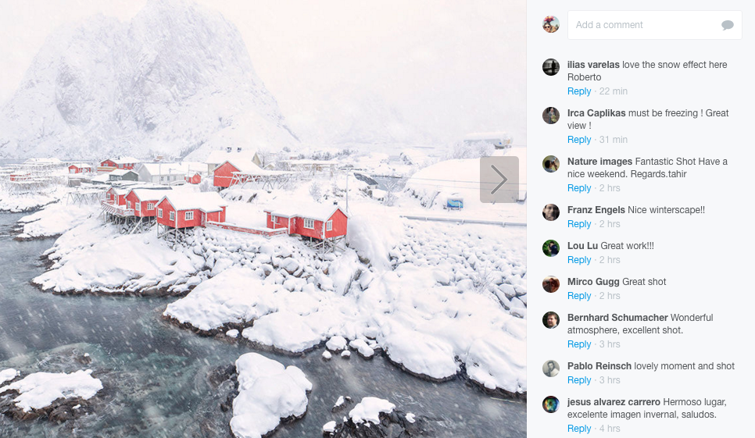
Sympathy / Sympathie

Slide 6
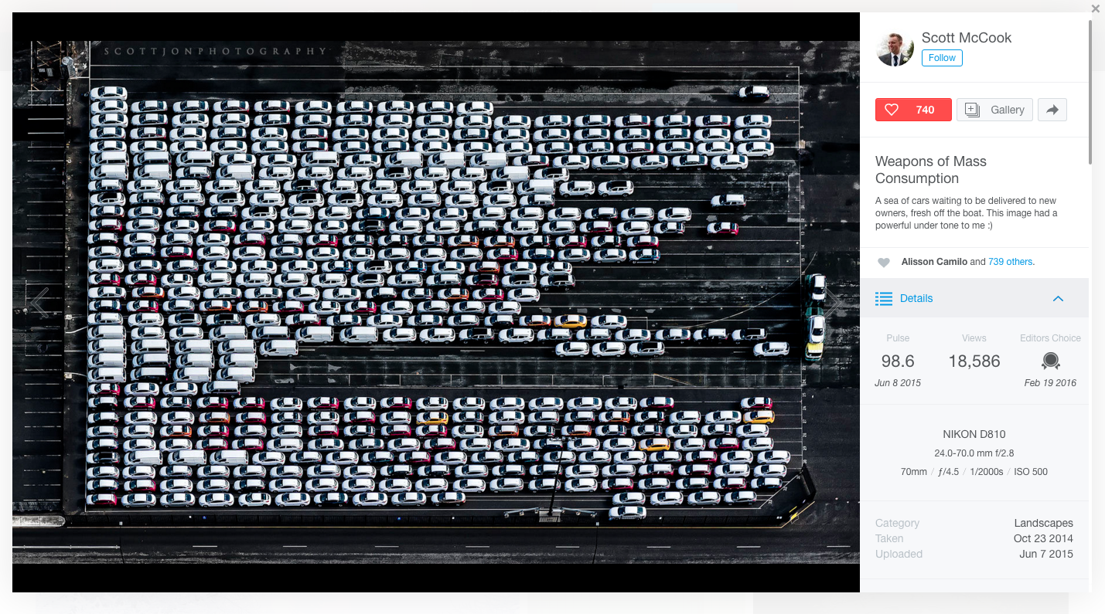
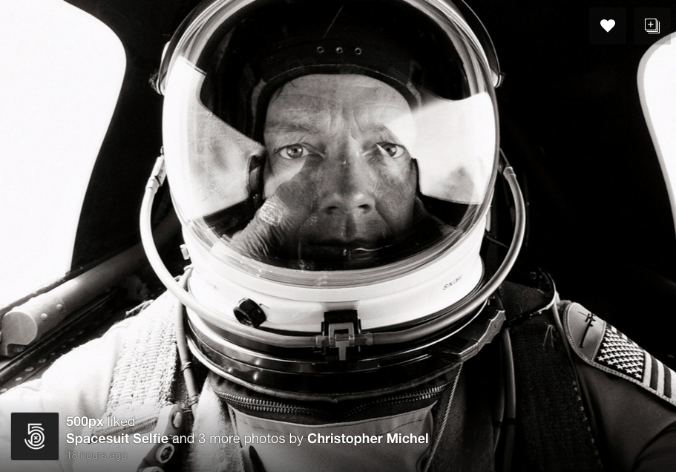
Authority / Autoriteit

Slide 7
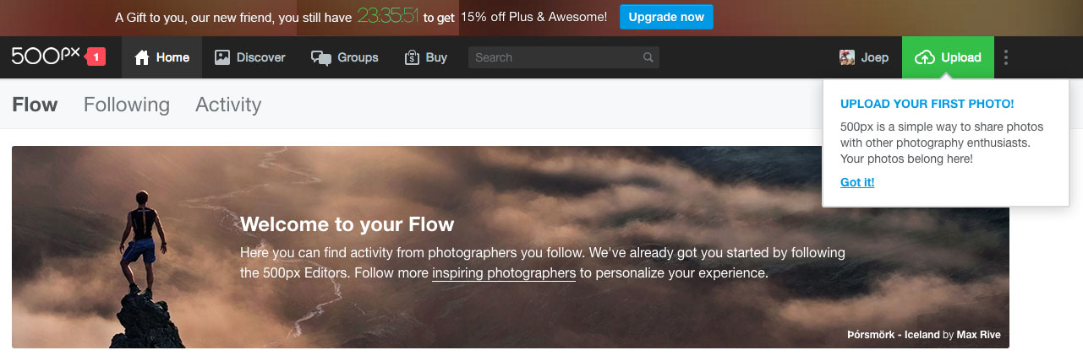

Verbeterpunten / Aanbevelingen

